Slide 1
第二章 图形学编程

Slide 2
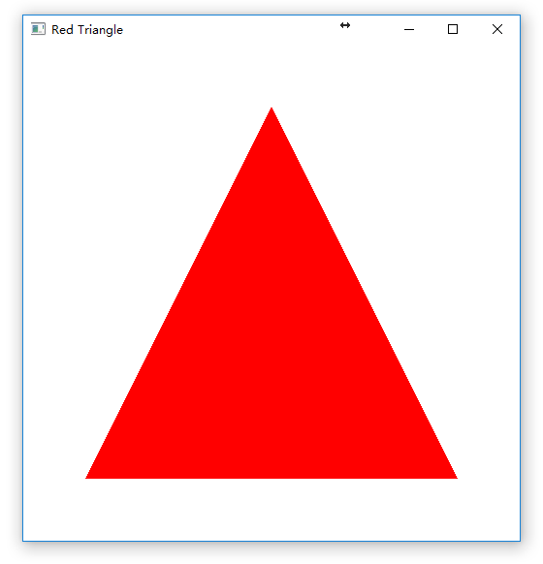
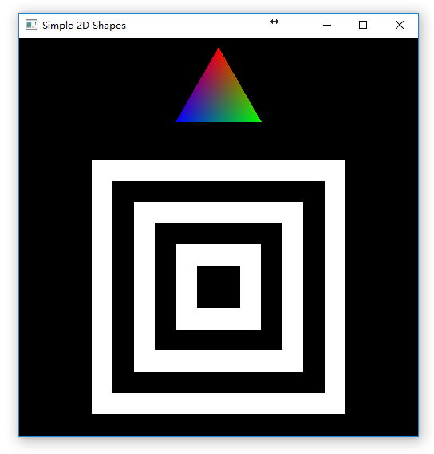
实验 1.1&1.2
环境配置
二维简单绘制

Slide 3
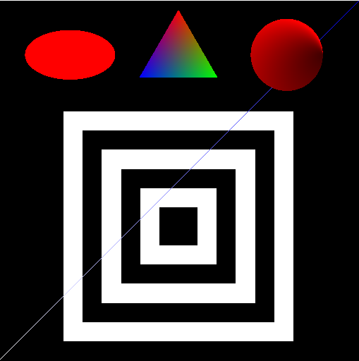
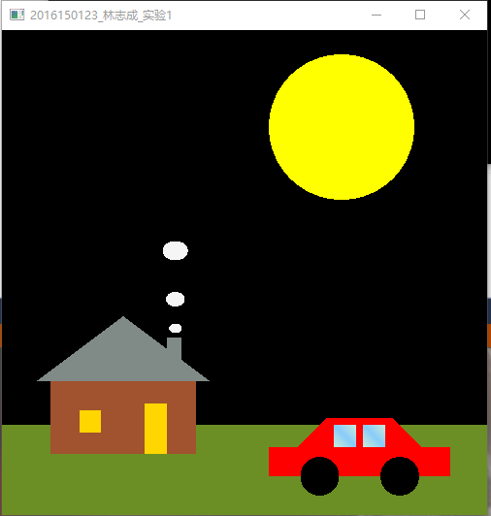
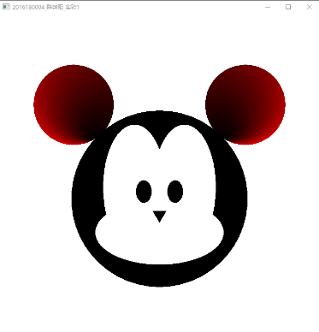
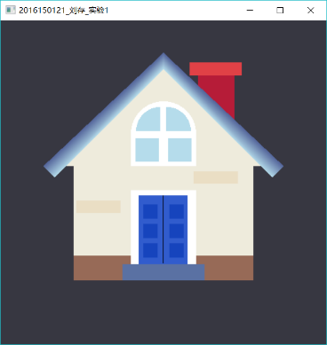
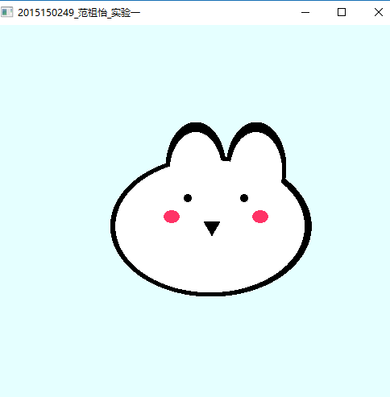
实验一
OpenGL基本绘制
绘制多个简单的二维图形，撰写详细实验报告
截止时间： 2024年9月23日 23:59分

Slide 4
知识点回顾
OpenGL着色器与GLSL
在图形编程领域，正发生着剧烈的技术变革：
如乔布斯在2010年预言的，目前WebGL全面取代Flash
除了Win平台下的游戏领域，OpenGL已经全面超越Microsoft®的Direct3D成为图形编程的主流API
最新的OpenGL4.3将着色器作为基础组件，其处理管线如下图：
- 着色器(Shader)的概念：
GPU的图元处理小程序
- OpenGL着色器的种类：
顶点着色器、片段着色
器、几何着色器
- OpenGL着色器语言：
OpenGL Shading
Language / GLSL

Slide 5
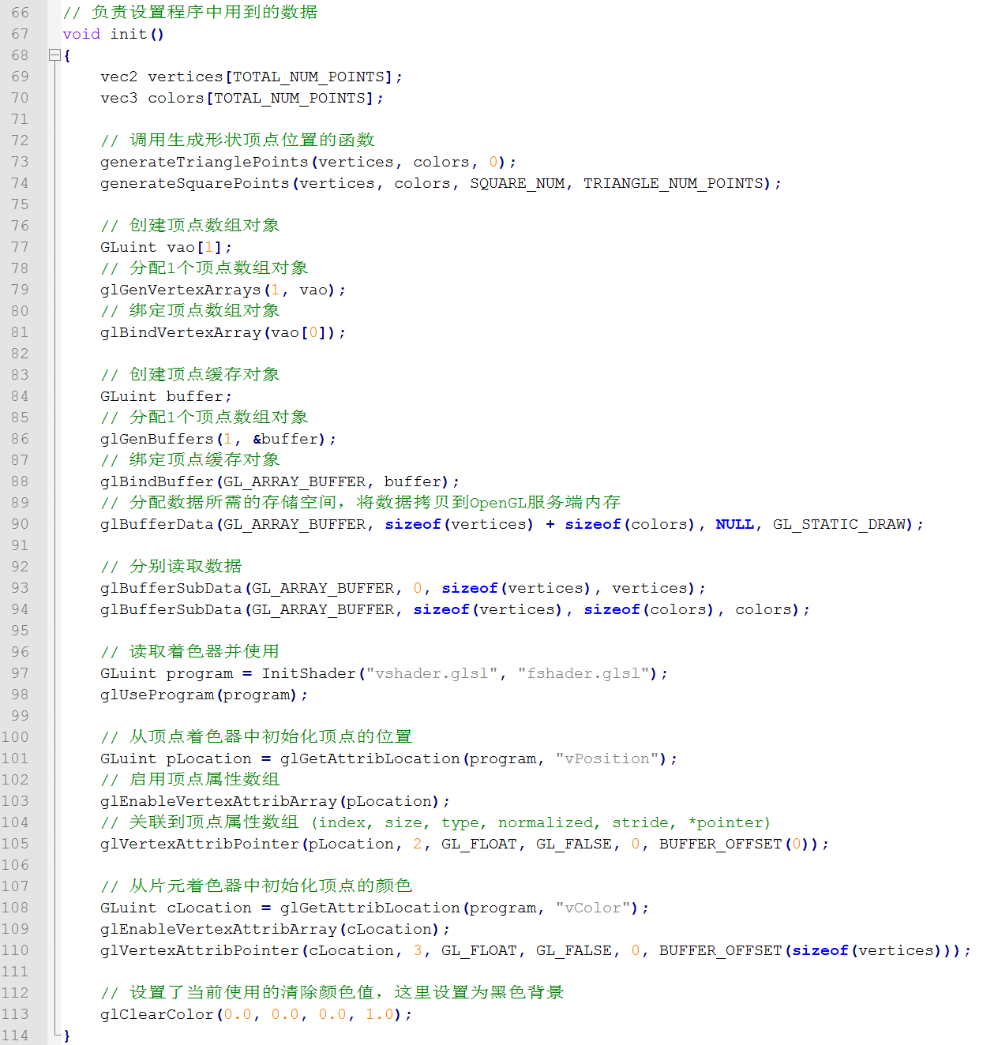
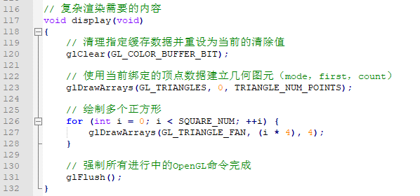
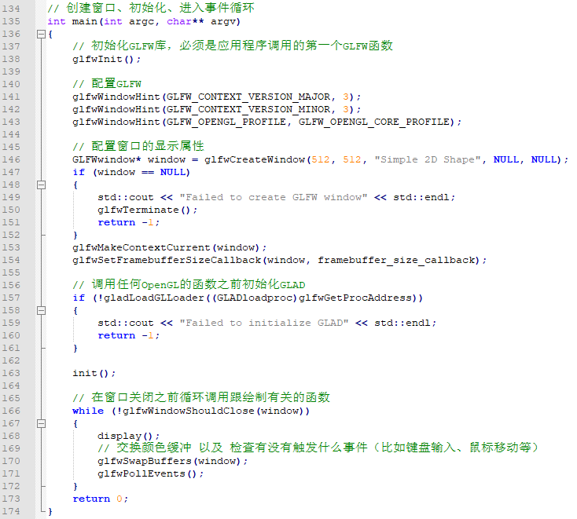
知识点回顾
实验1.2

Slide 6
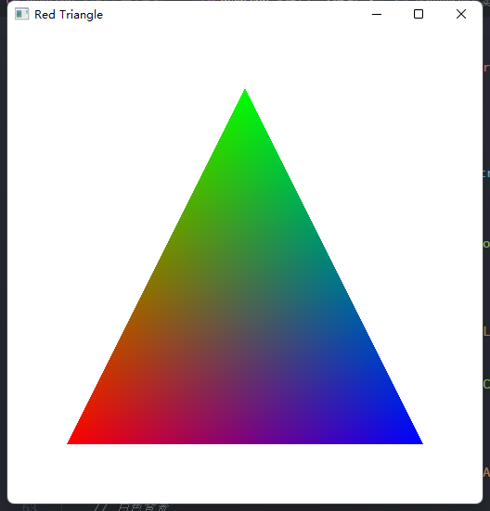
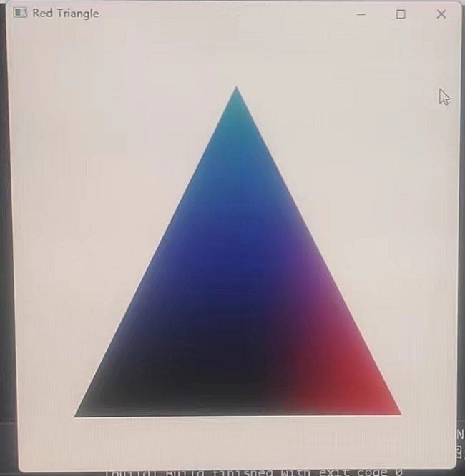
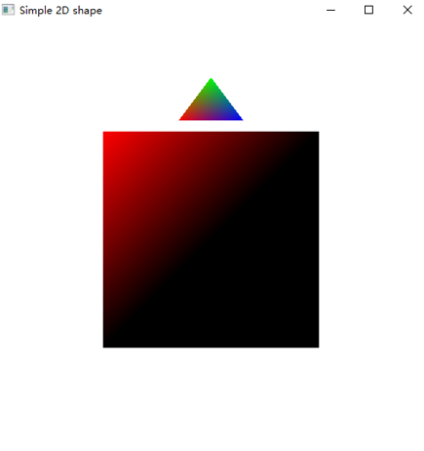
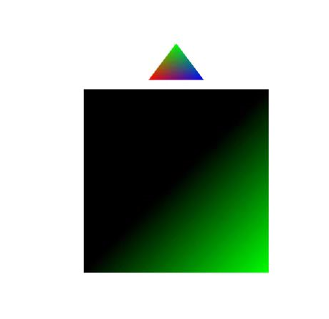
常见问题
关于“颜色”的代码拼写错误（错误案例）
正确结果
颜色不对

Slide 7
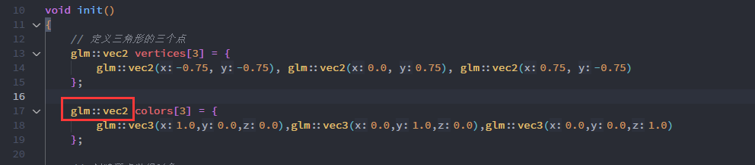
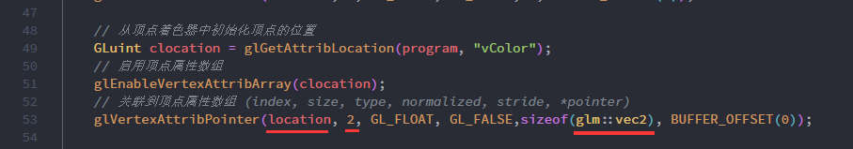
常见问题
关于“颜色”的代码拼写错误
错误使用 vec2 初始化颜色数据
关联顶点数据时，参数设置错误

Slide 8
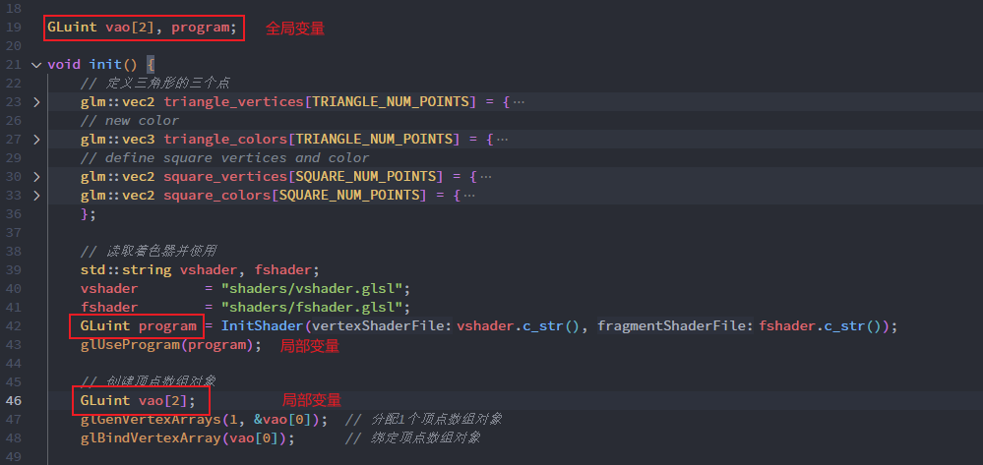
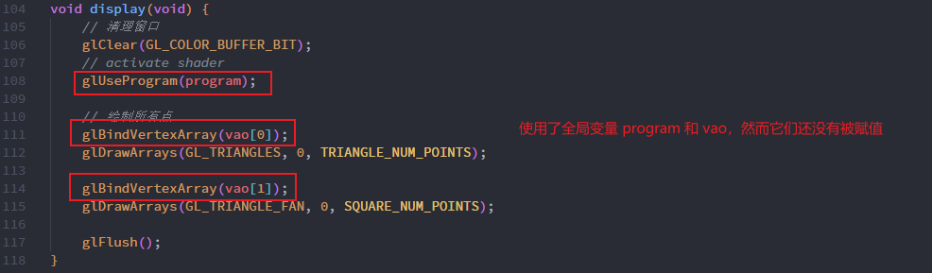
常见问题
program, vao 的错误使用，导致没有任何显示

Slide 9
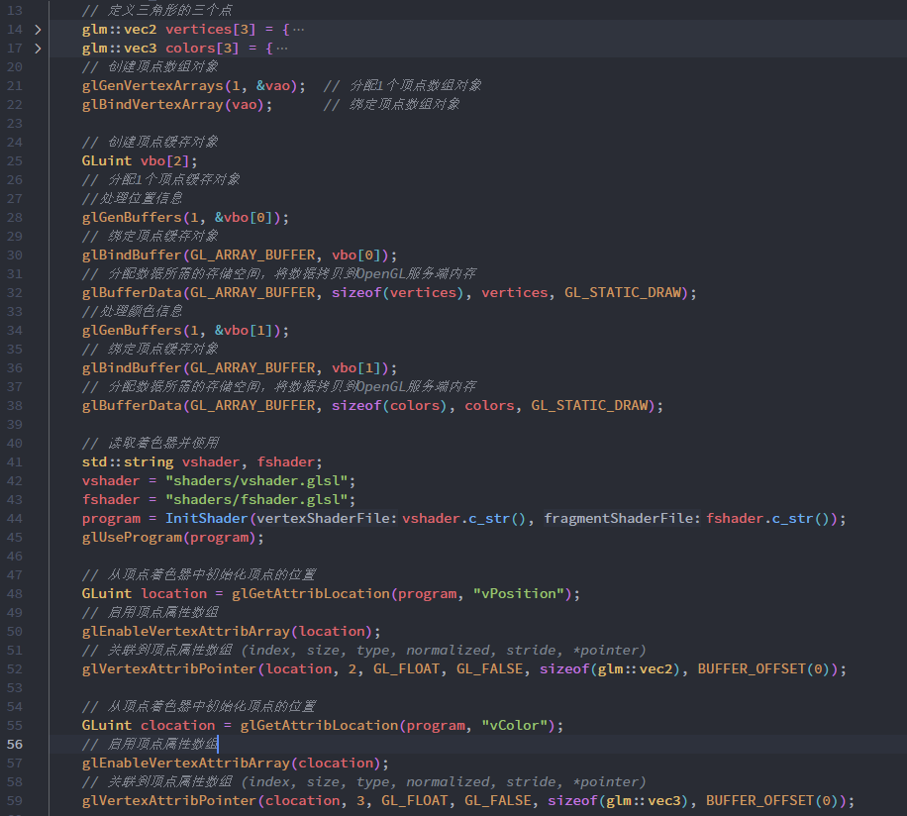
常见问题
glBindBuffer 绑定错误，导致没有任何显示
当前vbo
vbo[0]，用于位置
vbo[1]，用于颜色
vPosition错误地关联了vbo[1]

Slide 10
大纲
2
Chapter
图形学编程

Slide 11
内容提要
图形编程与图形API
OpenGL编程与着色器语言
OpenGL的图元与观察
OpenGL的属性与颜色
OpenGL初始化与程序结构
图形程序示例 -- Sierpinski镂垫
图形/几何数据及其算法 -- 多边形和递归
三维Sierpinski镂垫
图形编程的交互方式

Slide 12
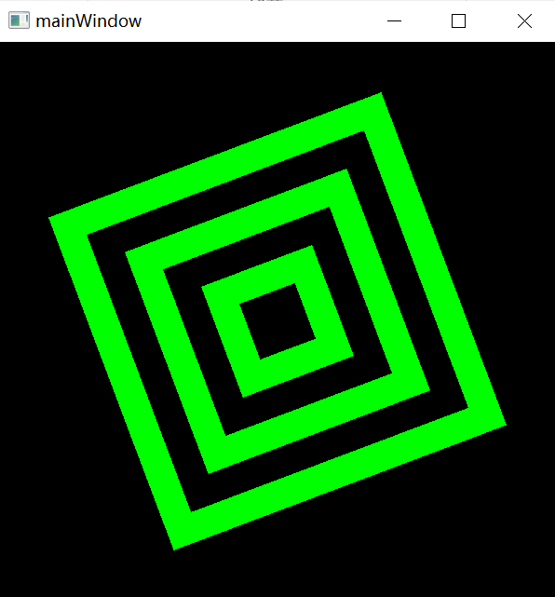
实验2.1
OpenGL的控制与交互方式
鼠标和键盘的交互控制
基于循环调用事件的动画生成

Slide 13
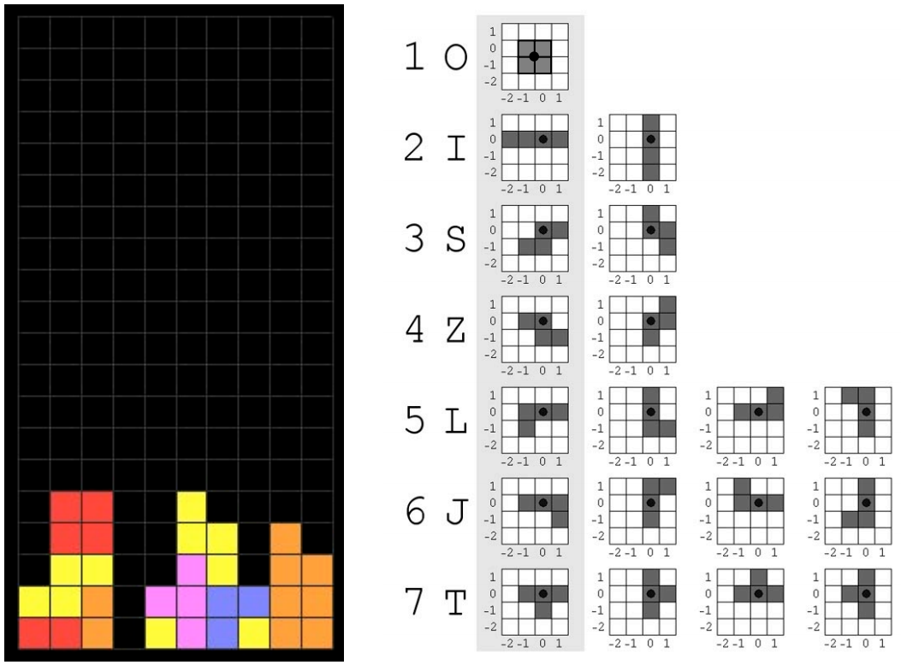
期中大作业
俄罗斯方块
编写一个简化版的俄罗斯方块游戏程序，撰写详细实验报告
提供参考代码，仅需实现部分功能
截止时间： 2024年10月21日 23:59分

Slide 14
大纲
6
Section
图形编程的交互方式

Slide 15
图形编程中的交互方式
图形编程的交互类型：
响应各类输入设备
二维/三维旋转、平移、缩放
拾取、框选
三维控件
实时重绘制
GLUT对交互的支持：
事件驱动模型
回调函数
双缓存切换

Slide 16
事件的类型
窗口：改变尺寸、露出、图标化
鼠标：点击某个或多个按钮
移动Motion：移动鼠标
键盘：按下或者释放了某个按键
空闲Idle：没有事件
定义如果没有事件被触发将如何操作

Slide 17
回调函数Callbacks
对于图形系统可以识别的事件定义回调函数
当事件触发后执行用户提供的回调函数
例如，GLFW
glfwSetMouseButtonCallback(mainwindow, mouse_button_callback);
mouse callback function

Slide 18
GLFW的回调函数
GLFW可以识别的事件
glfwSetKeyCallback
glfwSetScrollCallback
glfwSetMouseButtonCallback
…

Slide 19
GLFW的事件循环
在GLFW程序的main.cpp文件的最后必然有
glfwPollEvents()
glfwPollEvents函数检查有没有触发什么事件（比如键盘输入、鼠标移动等），然后调用对应的回调函数（可以通过回调方法手动设置）。我们一般在游戏循环的开始调用事件处理函数。
提供给程序无限的事件循环
在事件循环中，GLFW操作
在队列中查找事件
对于每个事件，GLFW执行对应的回调函数
如果该事件没有对应的回调函数，则忽略该事件

Slide 20
自定义绘制函数Display
在main函数里设置循环渲染，并调用自定义的display绘制函数
while (!glfwWindowShouldClose(mainwindow))
{
display();
glfwSwapBuffers(mainwindow);
glfwPollEvents();
}

Slide 21
鼠标和键盘的回调函数
鼠标事件
键盘事件
glfwSetMouseButtonCallback(window, mouse);
void mouse(GLFWwindow* window, int button, int scancode, int action, int mode)
{
if(button == GLFW_MOUSE_BUTTON_LEFT && action == GLFW_PRESS)
exit(0);
}
glfwSetKeyCallback(window, mykey);
void mykey(GLFWwindow* window, int key, int scancode, int action, int mode)
{
if(key == GLFW_KEY_ESCAPE && action == GLFW_PRESS)
exit(0);
}

Slide 22
位置坐标
在屏幕上的位置通常用像素定义，原点在左上角
而OpenGL的世界坐标系定义原点在左下角
因而需要反转y坐标
y=h-y;
(0,0)
h
w

Slide 23
改变窗口的尺寸
拖拽窗口可以修改OpenGL显示窗口的尺寸
程序需要重新绘制
可能显示部分内容，或者被拉伸后的内容
reshaped
original

Slide 24
Reshape回调函数
GLFWframebuffersizefun glfwSetFramebufferSizeCallback( GLFWwindow * window, GLFWframebuffersizefun framebuffer_size_callback)
void framebuffer_size_callback(GLFWwindow* window, int width, int height)
GLFW的reshape回调函数framebuffer_size_callback，用户可以自己定义
返回新窗口的宽度和高度信息
在回调函数后系统会自动调用redisplay函数
回调函数framebuffer_size_callback适合用于放置viewing函数

Slide 25
事件驱动模型
鼠标事件
键盘事件
glutMouseFunc(mouse);
void mouse(int button, int state, int x, int y)
{
if(button == GLUT_LEFT_BUTTON && state == GLUT_DOWN) exit(0);
}
glutKeyboardFunc(mykey);
void mykey(unsigned char key, int x, int y)
{
if(key == ‘q’ || key == ‘Q’ ) exit(0);
}

Slide 26
空闲回调函数 -- 鼠标控制选择
void display()
{
for( int i = 0; i < 3; i++)
{
float x = cos(angle)*points[i].x - sin(angle)*points[i].y;
float y = sin(angle)*points[i].x + cos(angle)*points[i].y;
points[i].x = x; points[i].y = y;
} …
glDrawArrays(GL_TRIANGLES, 0, 3);
glFlush();
}
二维旋转
void mouse(int button, int state, int x, int y)
{
…
if(button == GLUT_LEFT_BUTTON …)
{
glutIdleFunc(NULL);
points[count].x = (float) x / (w/2) - 1.0;
points[count].y = (float) (h-y) / (h/2) - 1.0;
count++;} …
屏幕坐标→对象坐标

Slide 27
双缓存
刷新频率 60-100Hz
写数据操作与刷新操作异步
前端缓存 -- 显示图像
后端缓存 -- 存储需要显示的内容
申请double buffering:
glutInitDispayMode(GLUTRGBA | GLUT_DOUBLE | GLUT_DEPTH);
完成绘制后交换内容:
glutSwapBuffers();
清空后端缓存

Slide 28
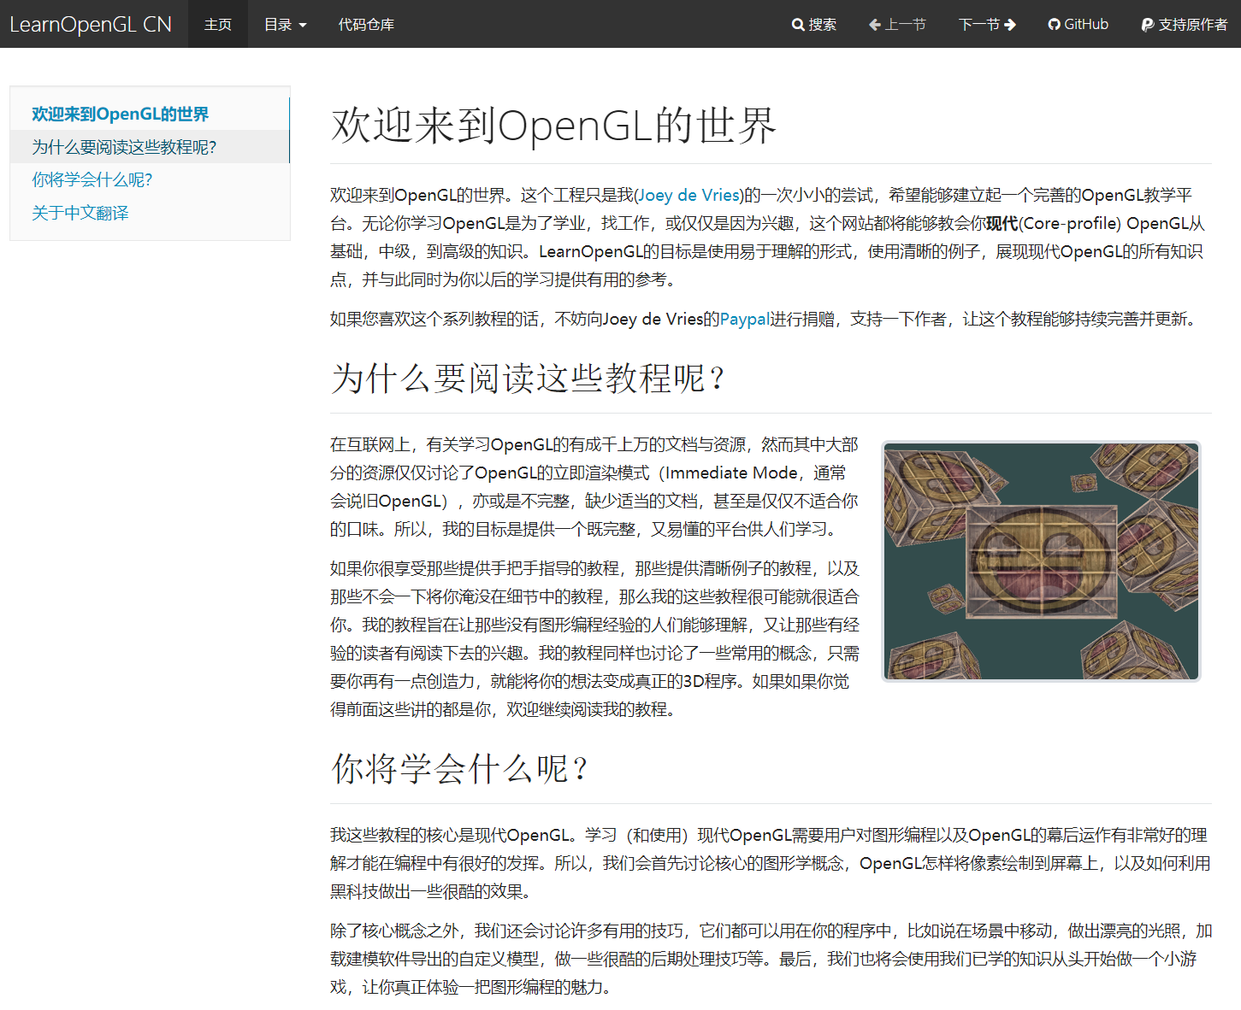
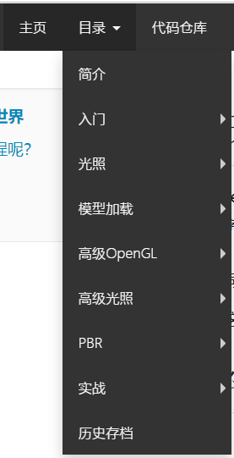
Online source
https://learnopengl-cn.github.io/

Slide 29
实验2.1
OpenGL的控制与交互方式
鼠标和键盘的交互控制
基于循环调用事件的动画生成

Slide 30
期中大作业
俄罗斯方块
编写一个简化版的俄罗斯方块游戏程序，撰写详细实验报告
提供参考代码，仅需实现部分功能
截止时间： 2024年10月21日 23:59分

